Slide 1
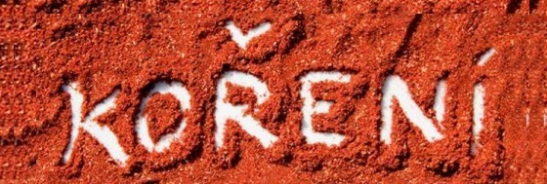

Slide 2
Anýz celý, mletý
Používá se v asijské kuchyni, je vhodný do vánočního pečiva, sladkých rýžových pokrmů, koláčů i ochucených káv, kompotů, nakládané řepy, sladkých likérů a na ryby.
Má léčivé účinky proti kašli, nadýmání, tlumí křeče a podporuje trávení.
Odstraňuje z pokrmů nepříjemné pachy, aromatizuje.

Slide 3
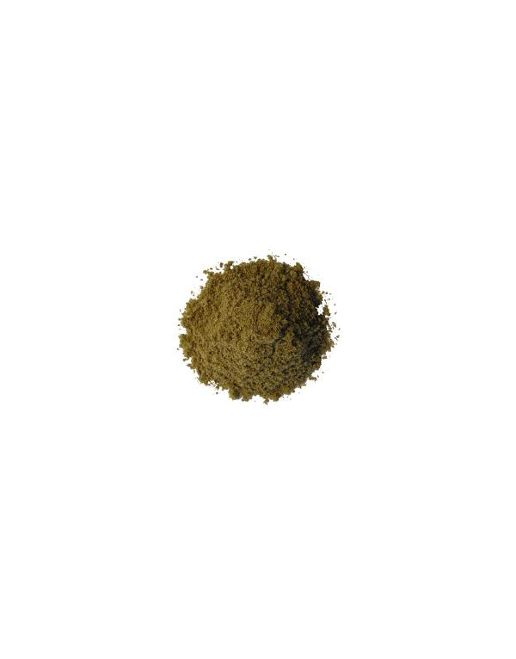
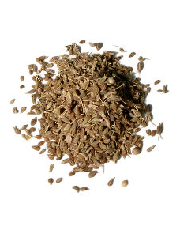
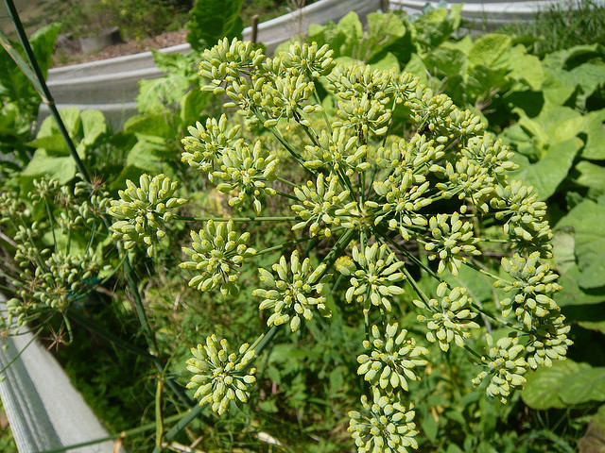

Slide 4
Badyán celý, mletý
Koření badyán, pocházející původně z Číny, má podobné aroma jako anýz.
U nás se většinou přidává do vánočního pečiva, perníků, do hruškových a jablečných kompotů a povidel. Do svařeného vína se dávají celé hvězdičky které vypadají nádherně.
Má léčivé účinky. Vynikající k aromatizaci čaje.

Slide 5
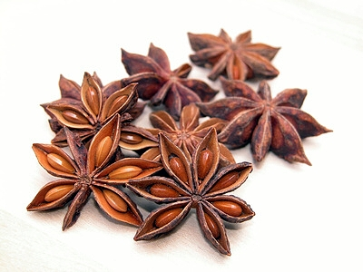
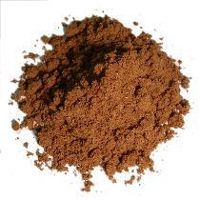
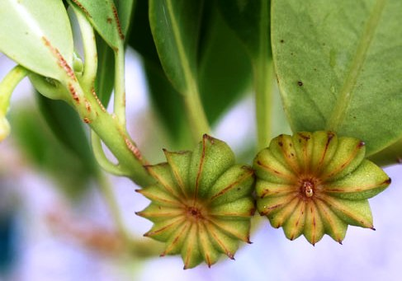

Slide 6
Bobkový list - vavřín
Je hlavním kořením v marinádách a omáčkách k masu, nakládané zelenině v octě a především ke zvěřině.
Podporuje trávení a chuť k jídlu.
Vavřín je stále zelený keř či strom, který roste ve Středomoří, Íránu, Sýrii a i jinde v subtropických podmínkách.

Slide 7
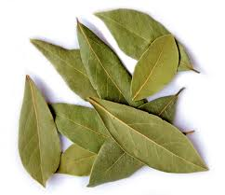
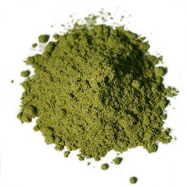
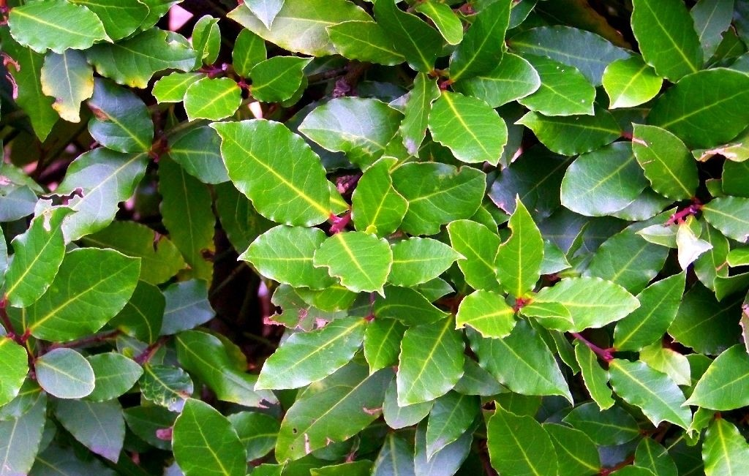

Slide 8
Chilli, Kayenský pepř
Kayenský pepř jsou mleté chilli papričky.
Velice ostré, pěstují se v tropických oblastech. Využití na maso, marinády atd.
Doporučuje se používat místo klasického pepře, je daleko zdravější, nedráždí a neusazuje se na sliznicích. Mohou ho používat i astmatici. Uvolňuje dýchací cesty, ničí viry a bakterie.

Slide 9
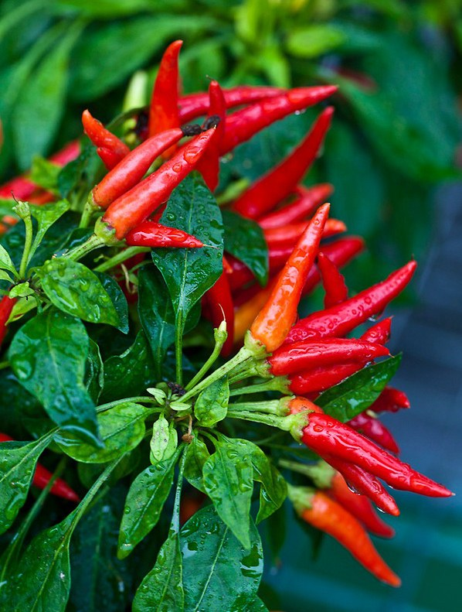
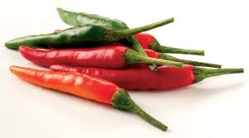
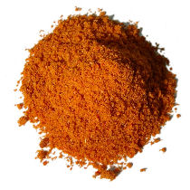

Slide 10
Černucha – kaloni, kmín černý, semena černé cibule
Je turecké a indické koření. Hodí se k jehněčímu a drůbežímu masu, dále na luštěniny, saláty, jogurty, chleba a čatní.
Má příjemnou mírně ostrou chuť, něco mezi cibulí, mákem a pepřem. Černucha je koření pro toho, kdo rád experimentuje.

Slide 11
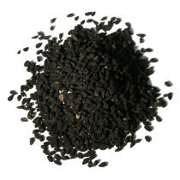
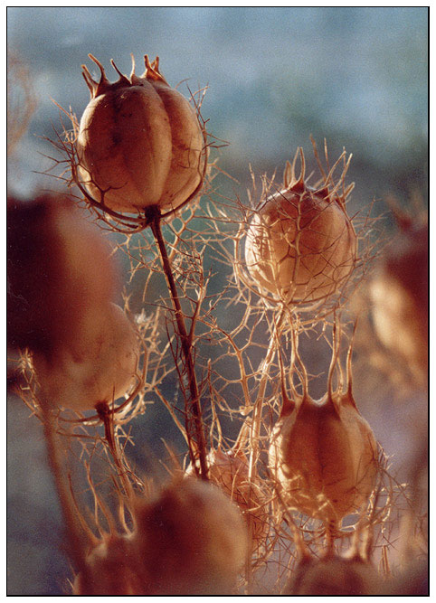
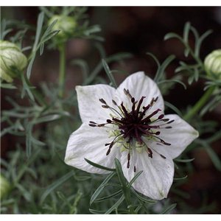

Slide 12
Estragon, pelyněk kozalec
Estragon je důležité zelené koření francouzské kuchyně.
Vynikající do bylinkových másel, majonéz, omelet, omáček, drůbeže, salátů, při výrobě hořčice, při nakládání zeleniny…

Slide 13
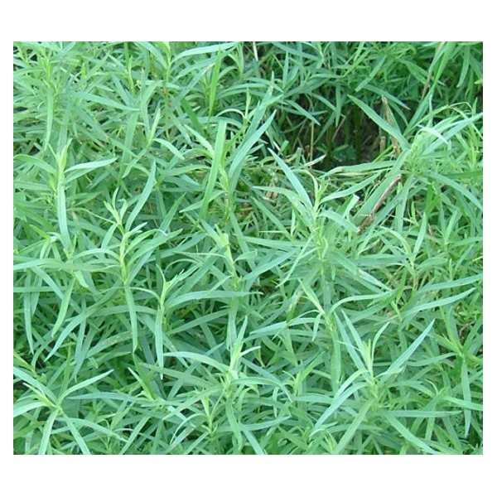
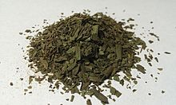

Slide 14
Fenykl celý, mletý
Používá se do rybích polévek, tvarohových a sýrových jídel, k dušeným masům, také na vánoční pečivo, koláče a čerstvý na saláty a červenou řepu.
Má protikřečové účinky na střeva, je proti nadýmání a podporuje tvorbu mateřského mléka.
Používá se při výrobě likérů, v kosmetickém průmyslu a farmacii.

Slide 15
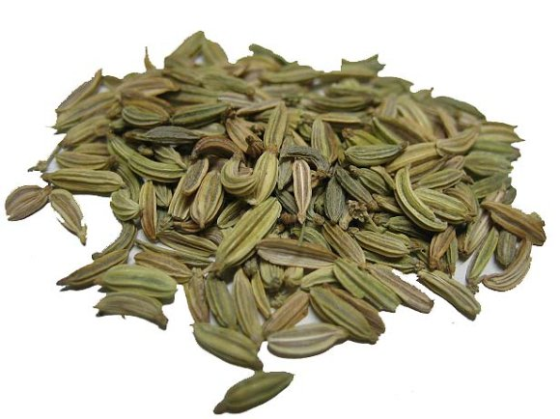
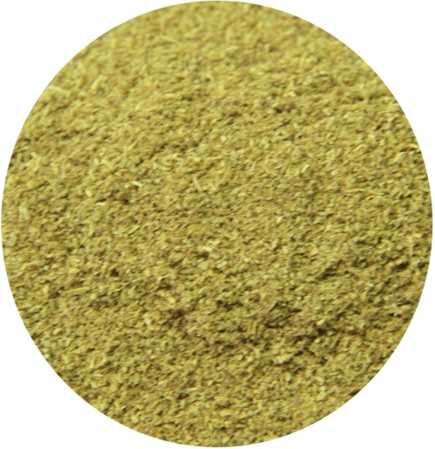
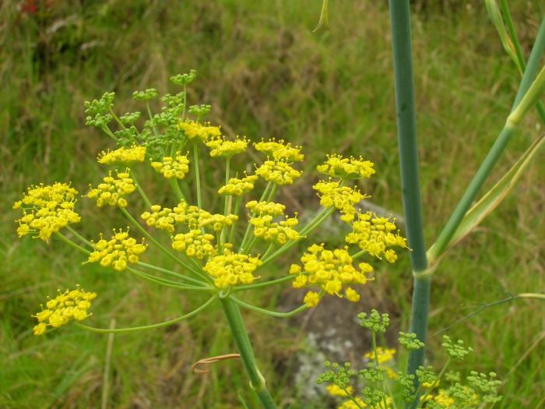

Slide 16
Hořčice bílá, černá
Celá semínka se používají k nakládání zeleniny, okurek. Rozemletá moučka smíchaná s vodou a octem, cukrem a dalším kořením = hořčice.
Černá hořčice se používá v indické kuchyni, předem se opraží na oleji. Na rozdíl od žluté hořčice má výraznější a silnější chuť a používá se téměř výhradně v celém stavu.

Slide 17
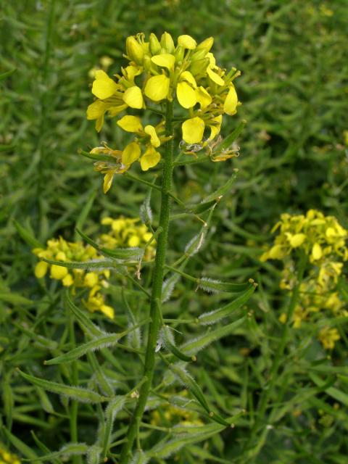
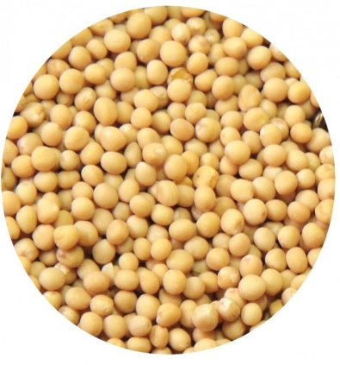
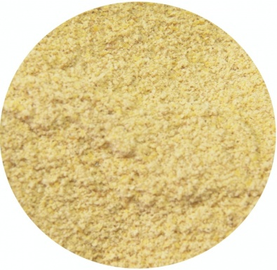
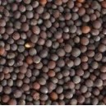

Slide 18
Jalovec celý
Je aromatické koření používané ke zvěřině, k tučnému vepřovému a skopovému masu, na marinády.
Používá se do ginu, borovičky.
Podporuje trávení, je močopudný, má vliv i na dýchání.

Slide 19
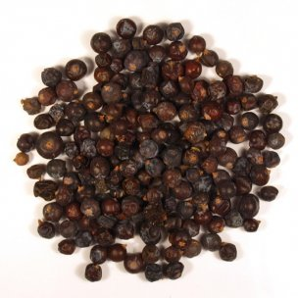
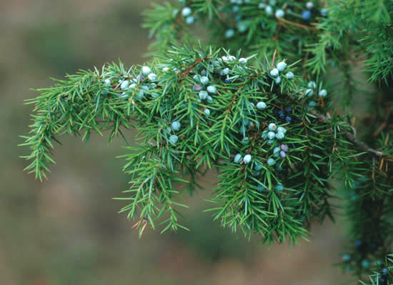

Slide 20
Karob, svatojánský chléb
Suché plody se mohou jíst, mletý se používá do cukrářských výrobků, často v kombinaci s kakaem.
Přidává se do fortifikovaných vín, likérů.

Slide 21
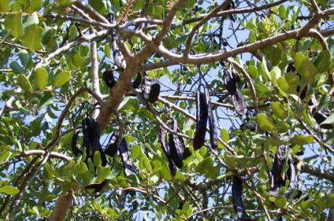
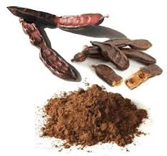
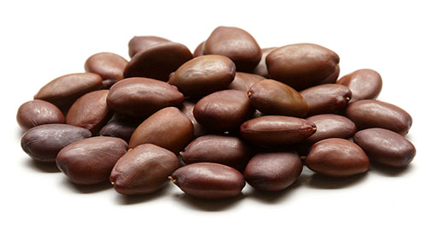

Slide 22
Kardamom
Používají se zelené plody nebo semena. Chutná kořenitě, nasládle, citrónově.
Používá se v indické a arabské kuchyni (do kávy i čaje), na masa, mleté maso, steaky, kuřecí maso i do sladkých pokrmů. Pro Araba je symbolem pohostinství.
Působí proti pálení žáhy, mírní kašel, nevolnost, tonizuje a je též afrodisiakum.

Slide 23
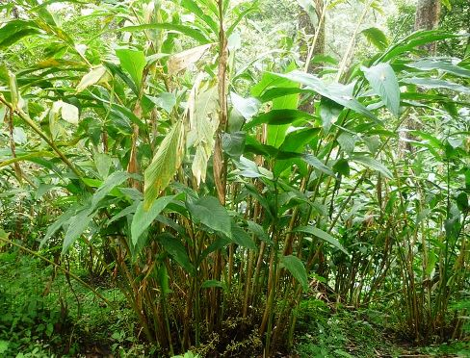
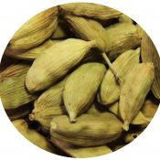
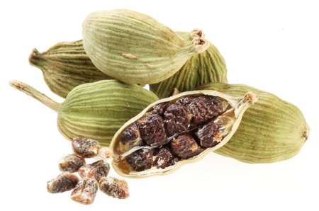

Slide 24
Kmín
Je jedním z vůbec nejstarších koření.
Kmín se používá do polévek, omáček, pod maso a na pečená masa. Dále také do pečiva, při vaření brambor a zelí, do pomazánek, ke konzervaci..
Typicky český. Dělá pokrm lehčeji stravitelný, proti nadýmání, eliminuje negativní látky při vaření brambor.

Slide 25
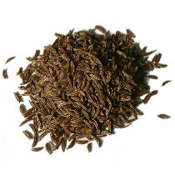
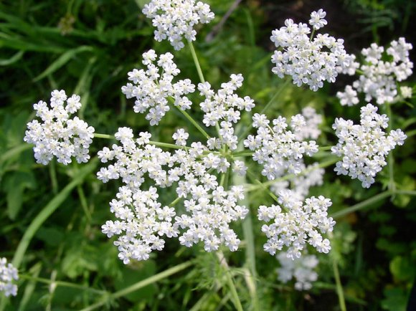
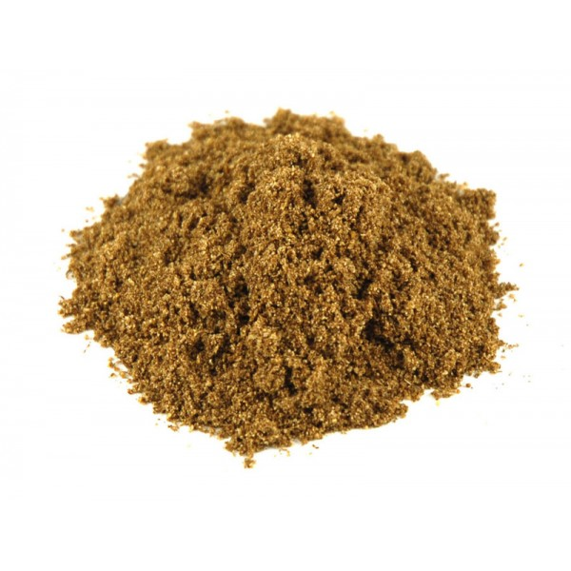

Slide 26
Římský kmín – šabrej
Kmín římský je daleko aromatičtější a větší než kmín, na který jsme v české kuchyni zvyklí.
Používá se v arabské, italské a indické kuchyni, Mexiko, Afrika. Je výraznější při opražení na oleji.

Slide 27
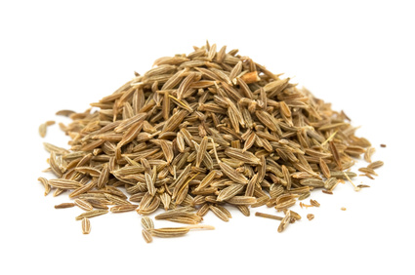
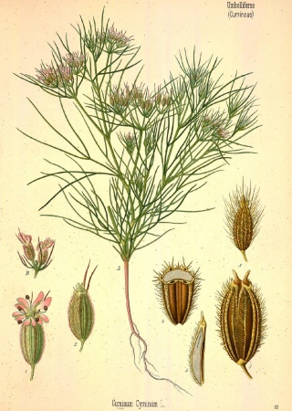
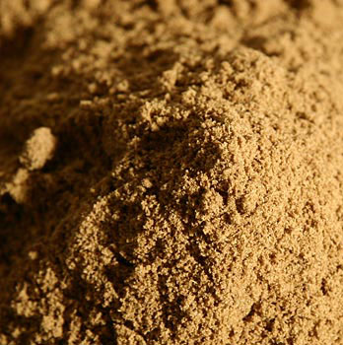

Slide 28
Kari
Známe několik druhů (indické, thajské, indonéské, čínské aj.). Obsahuje často 15 i více druhů koření.
Používáme do masových i zeleninových jídel, smetanových omáček, polévek, mletých mas, luštěnin, rýže. Vhodné též na ryby nebo drůbež. Naše kari je jemné chuti a není ostré.
Základ je směs koření: kurkuma, koriandr,chilli.

Slide 29
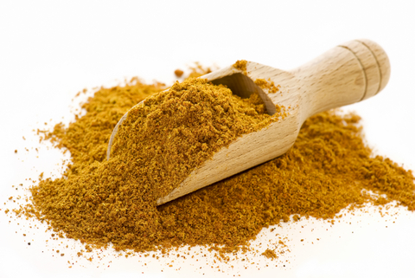
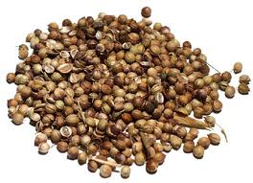

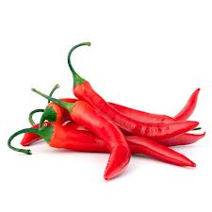
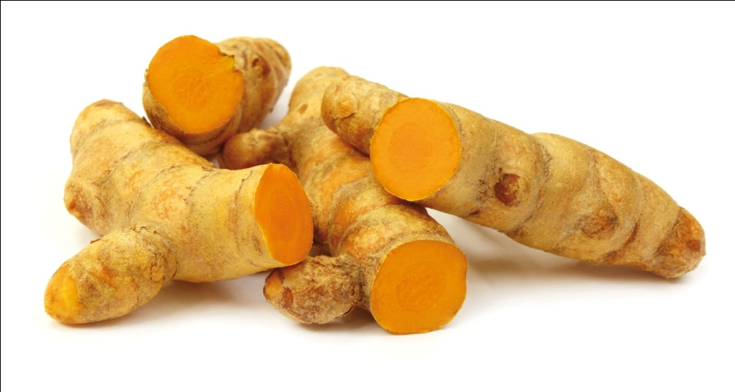


Slide 30
Koriandr
Koriandr se dá pěstovat i u nás.
Je vhodný při nakládání hub, zeleniny, červené řepy, zelí, do směsí koření, do vánočního pečiva, na chléb, při uzení masa, do omáček, při dušení masa, do likérů, při výrobě cukrovinek.
Působí proti plynatosti a odstraňují křeče.

Slide 31
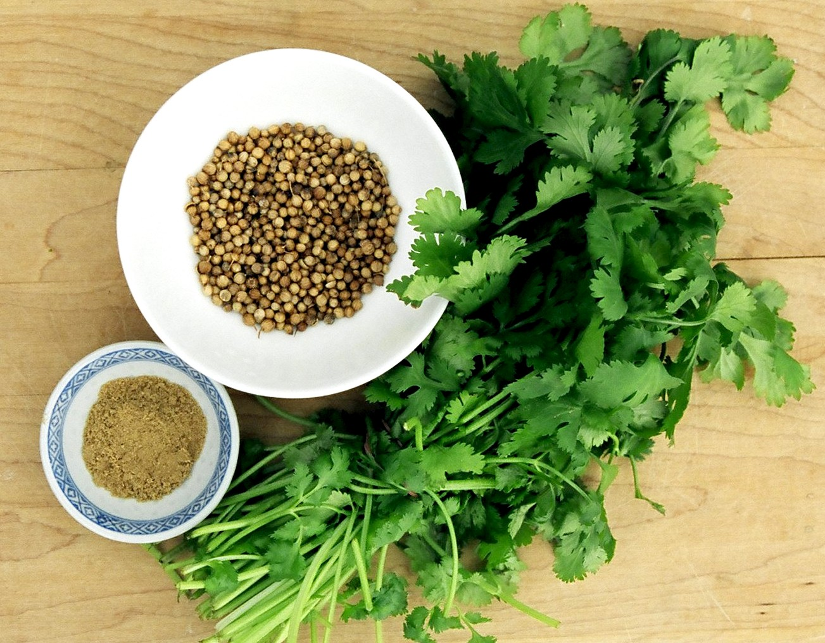

Slide 32
Kurkuma – indický šafrán
Převážně v indické kuchyni. Obsahuje žluté barvivo rozpustné v tucích.
Používá se při přípravě omáček, polévek, rýžových pokrmů, k barvení másla, sýrů a do nejrůznějších druhů koření Kari.
Zevně se využívá jako dezinfekční roztok, ale i při léčbě ledvin a žlučníku, pomáhá při trávení, při nadýmání, je doporučovaná při nemocech žaludku a je také velmi prospěšná diabetikům.

Slide 33
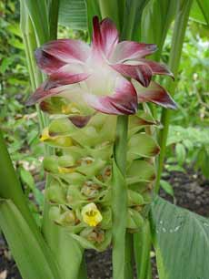
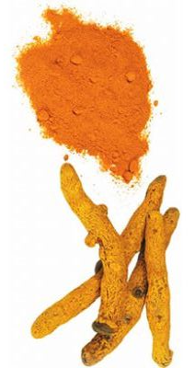

Slide 34
Lněné semínko
Stejně jako lněný olej mají i lněná semínka významné pozitivní účinky na lidské zdraví, mj. podporují správné zažívání, čistí střeva, játra a ledviny, příznivě působí na kardiovaskulární a pohybový systém.
Hodí se na Pečivo, saláty, sýrové rolády a masa. Působí i jako projímadlo.

Slide 35
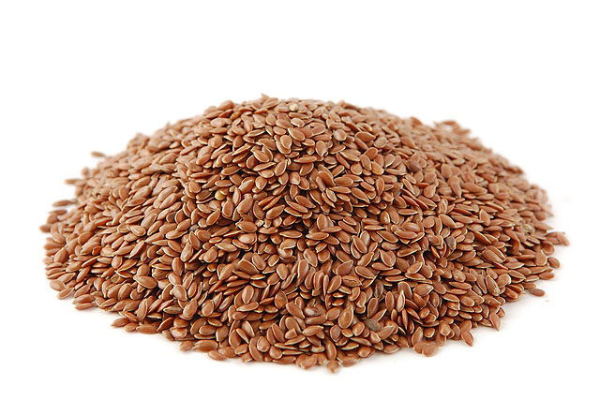
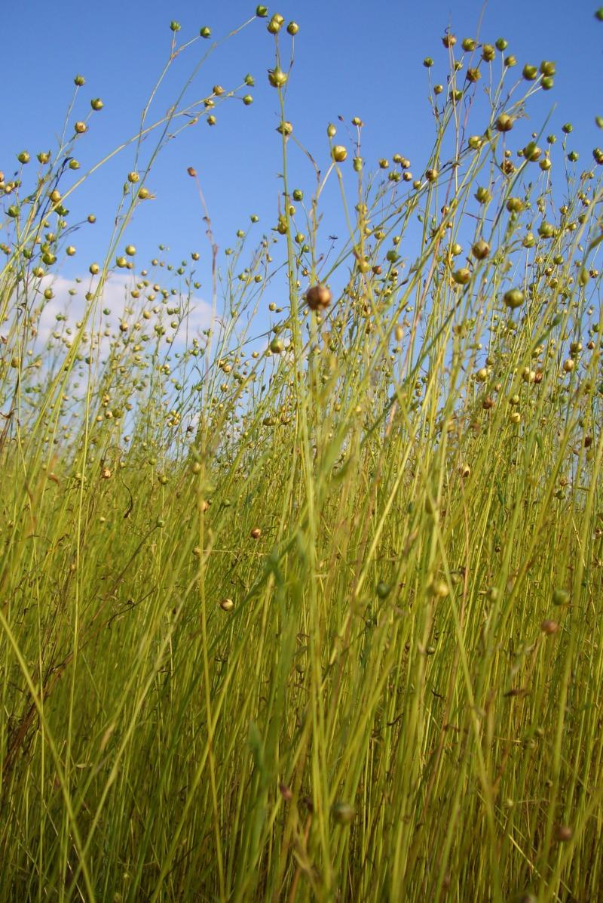
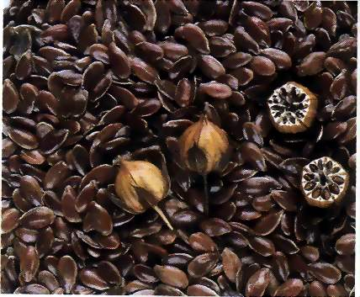

Slide 36
Muškátový květ mletý
Muškátový ořech i květ pocházejí ze stromu zvaný Macizeň pravá.
Je to vlastně obal semene muškátového oříšku. Muškátový květ se používá v malých dávkách pro svojí výraznou vůni.
Hodí se do mléčných nápojů a pokrmů, do vánočního pečiva, tvarohu i do domácích likérů, patří také do polévek, nádivek a bílých omáček a kompotů. Není vhodný pro děti.

Slide 37
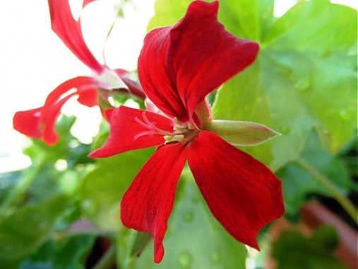



Slide 38
Muškátový ořech
Muškátový ořech má specifickou aromatickou vůni, ostřejší, kořeněnější a výraznější než muškátový květ.
Oříškem aromatizujeme například nápoje (koktejly, zeleninové šťávy, mléčné nápoje, punč, svařené víno), dobře chutná také s telecím masem, kuřecím i na ryby. Bývá často součástí kořenících směsí.

Slide 39



Slide 40
Nové koření celé, mleté
V Anglii nazýváno Allspice = všekoření, protože v sobě spojuje chuť a vůni nejoblíbenějších koření.
Hodí se opravdu do všeho. Do uzenin, při konzervaci masa i zeleniny, do omáček, polévek, při marinování ryb, do směsí celého i mletého koření, tvoří aromatizující esenci v likérnictví, parfumérii i v lékařství.
Neměli bychom ho vynechat ve všech hůře stravitelných pokrmech.

Slide 41




Slide 42
Oregano - Dobromysl
Nejčastěji se používá pro přípravu italských jídel, na špagety, pizzu, ale i do mletého masa nebo rizota, zeleninových pokrmů, sýrů a salátů. Lze ji rovněž použít na skopovou nebo telecí pečeni.
Vhodné je její užití v tučných jídlech, protože napomáhá trávení a je proti nadýmání. Působí i proti kašli, protizánětlivě a ke zklidnění.

Slide 43





Slide 44
Sezam
V kuchyni se používají celá nebo i drcená semena na sladké i slané pečivo, olej, ale i do salátů a dezertů. Praží se, používá se i na minutky, ryby, drůbež, grilované pokrmy…
Obsahuje až 57 % oleje, má i značný obsah bílkovin - 21 %, dále asi 14 % sacharidů a velké množství minerálních látek. Je projímavý.

Slide 45




Slide 46
Skořice
U nás se využívá do kompotů, svařeného vína, sladkých jídel, atd. Indická a čínská kuchyně.
Odstraňuje pach z úst, podporuje trávení i metabolismus. Je doporučena diabetikům a má i zahřívací schopnosti.

Slide 47



Slide 48
Vanilka
Vanilka je kořením jemné chuti, vhodná na sladké pokrmy , lusk nebo mletá. Má dlouhou trvanlivost, neobsahuje příliš těkavé látky.
Vůně vanilky je způsobena látkou zvanou vanilín, která je nyní vyráběna synteticky. Syntetický vanilín ovšem nikdy nemůže zcela nahradit chuť ani vůni přírodní vanilky.

Slide 49




Slide 50
Zdroje:
www.koreni-samuel.cz
www.koreni.cz
www.rojikovokoreni.cz

